Slide 1



Урок, посвященный Дню народного единства (17 сентября)

Slide 2
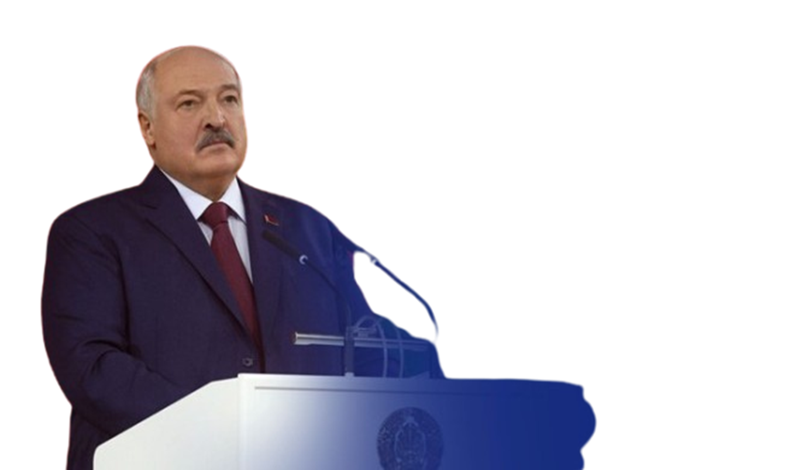
«17 сентября, в день начала судьбоносного освободительного похода Красной Армии, мы отмечаем один из самых главных государственных праздников – День народного единства. Единства, закаленного в самоотверженной борьбе за свое национальное достоинство… Как тогда, так и сегодня единство для нас – главное условие сохранения и жизни нашего государства. А значит, вопрос выживания нас как нации»
Президент Республики Беларусь А.Г. Лукашенко

Slide 3
Трагедия разъединения белорусского народа
Хронология событий
В феврале 1919 года Польша начала агрессию против Социалистической Советской Республики Беларусь под лозунгом возрождения Польского государства в границах 1772 года.
Весной 1919 года польские войска захватили Брест, Слоним, Щучин, Пинск, Барановичи. 8 августа был захвачен Минск. На захваченной территории был установлен жесткий оккупационный режим.
18 марта 1921 года по условиям Рижского мирного договора к Польше отошла почти половина территории Беларуси (свыше 110 тыс. кв. км. с населением около 4,5 млн. человек).

Slide 4
Положение Западной Беларуси в 1921-1939 гг.
Территория Западной Беларуси использовалась Польшей как источник сырья, дешевой рабочей силы и рынок сбыта. В городах из-за спада в промышленности росла безработица. Крестьяне Западной Беларуси, страдали от малоземелья.
Польские власти проводили в Западной Беларуси колониальную политику: местное население должно было думать по-польски, учиться по-польски и в духе польской государственности
В 1936 году в Полесском воеводстве около 22% детей не были охвачены начальным образованием. Во многих регионах Западной Беларуси существовали так называемые «бесшкольные округа».
До оккупации Польшей в Западной Беларуси действовало 400 начальных белорусских школ, две учительские семинарии и пять гимназий. В 1939 году здесь уже не было ни одной белорусской школы, национального театра или библиотеки. В Западной Беларуси не было ни одного учреждения высшего образования.

Slide 5
Положение Западной Беларуси в 1921-1939 гг.
Белорусские организации, осуществляющие культурно-просветительскую деятельность, к 1939 году были ликвидированы.
В конце 1923 года в тюрьмах Западной Беларуси насчитывалось 1,3 тысячи политических заключенных, в том же году к смертной казни были приговорены 109 человек, подавляющее большинство – белорусские патриоты.
С 1934 года тысячи «общественно опасных элементов» оказались в Берёза-Картузском концентрационном лагере. По данным открытых источников, общее количество заключенных за весь период существования лагеря оценивается порядка в 10 тысяч человек.
Полонизация и кровавое усмирение жителей «крэсаў усходніх» вызвало массовое возмущение белорусов. Вначале были демонстрации и забастовки, а в 1922 году развернулась партизанская борьба.

Slide 6
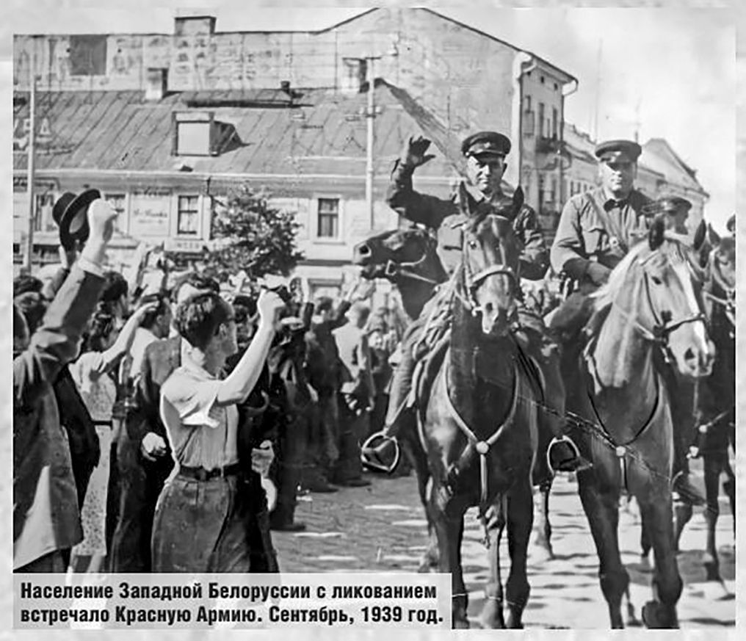
Воссоединение Западной Беларуси и БССР
После начала Второй Мировой войны 1 сентября 1939 года Польша потерпела сокрушительное поражение от войск вермахта. Советско-польские договоры утратили свою силу.
В обстановке краха Польского государства 17 сентября 1939 года части Красной Армии перешли советско-польскую границу и начали освобождение Западной Беларуси и Западной Украины. К 25 сентября советские войска полностью освободили Западную Беларусь.
Население Западной Беларуси встречало Красную Армию как освободительницу и оказывало действенную помощь. Красноармейцев поддерживали, в первую очередь, беднейшие слои населения, которые воспринимали советскую власть как свою.

Slide 7
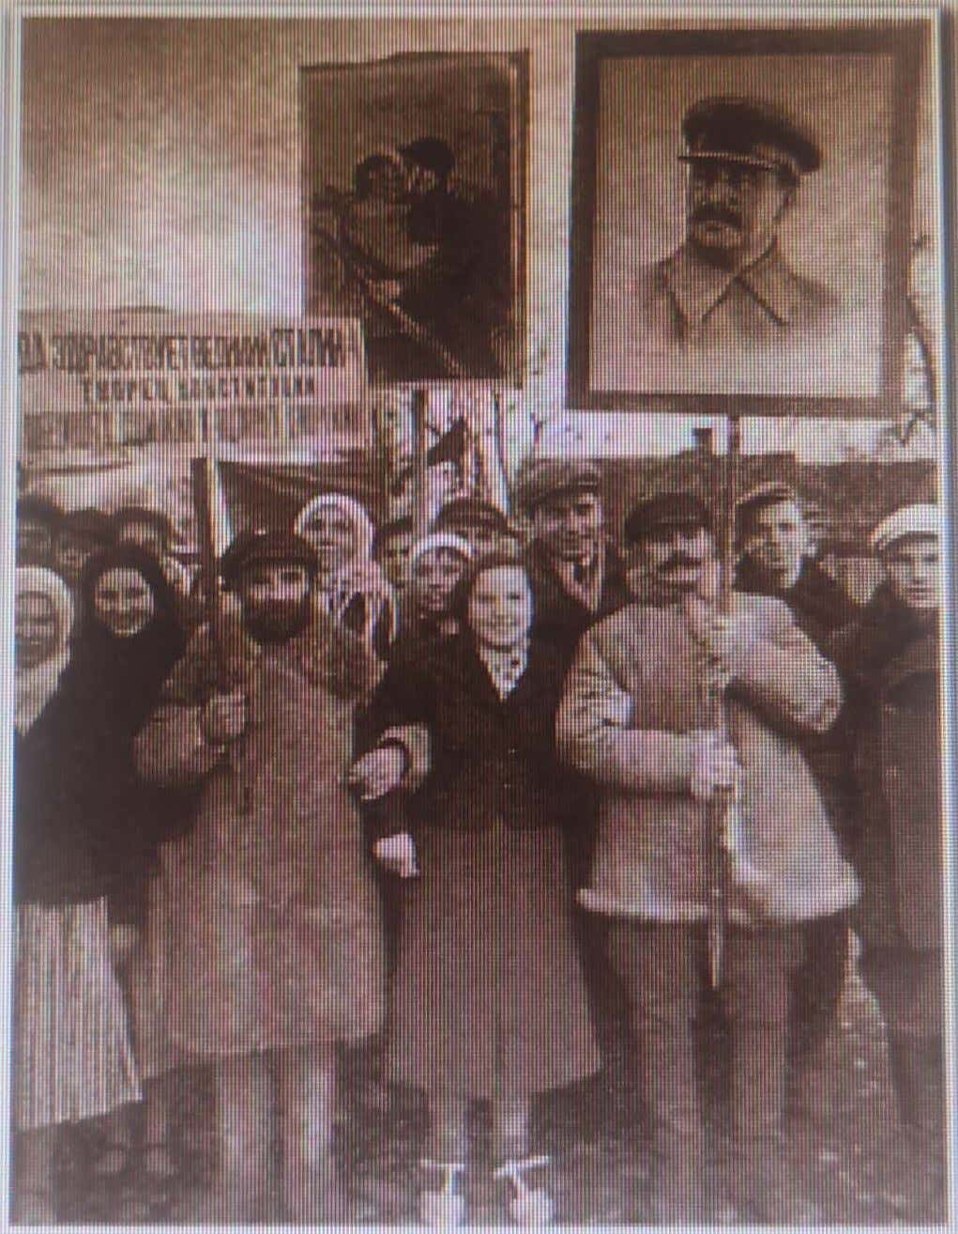
Воссоединение Западной Беларуси и БССР
22 октября 1939 года состоялись выборы в Народное собрание Западной Беларуси.
С 28 по 30 октября 1939 г. Народное собрание Западной Беларуси прошло в г. Белостоке.
Народное собрание Западной Беларуси приняло: Декларацию о вхождении Западной Беларуси в состав БССР; Декларацию о конфискации помещичьих земель; Декларацию о национализации банков и крупной промышленности.
Крестьяне д. Колодно Белостокского воеводства в день выборов в Народное собрание Западной Беларуси

Slide 8
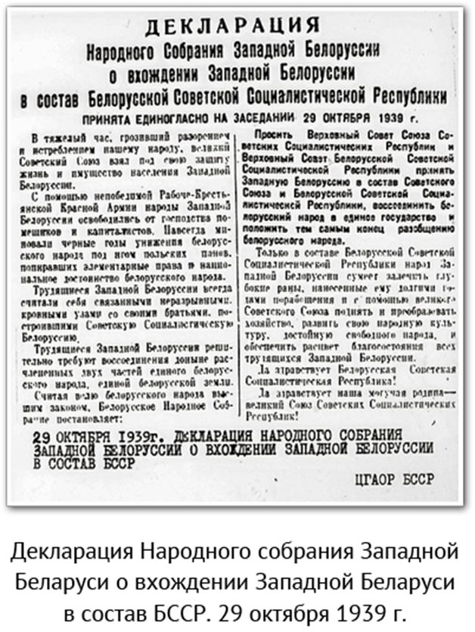
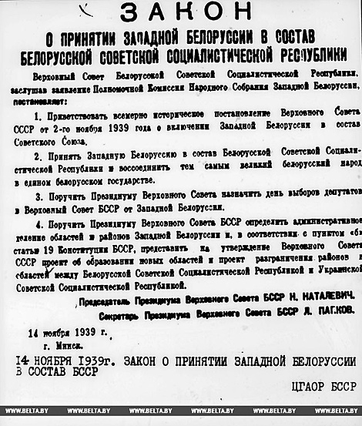
Воссоединение Западной Беларуси и БССР
Процесс юридически-правового оформления факта вхождения Западной Беларуси в состав Советского Союза был завершен решениями внеочередной 5 сессии Верховного Совета СССР 2 ноября и 3 внеочередной сессии Верховного Совета БССР 14 ноября 1939 года.

Slide 9
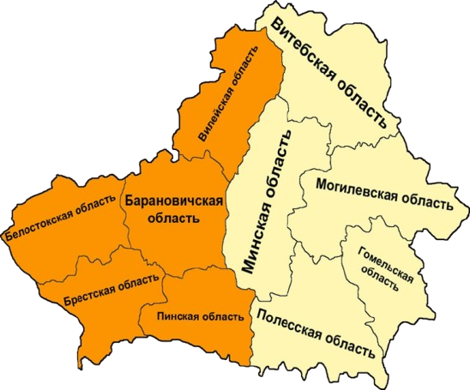
Воссоединение Западной Беларуси и БССР
Осенью 1939 года территория Беларуси вновь обрела целостность. Национальное единство явилось важнейшей предпосылкой для стремительного национально-государственного развития, общего поступательного движения к прогрессу.
В результате воссоединения Беларуси территория БССР увеличилась до 225,7 тыс. км. кв., а население – до 10,3 млн. человек.
Восстановленное в 1939 году единство позволило Беларуси выстоять в годы Великой Отечественной войны, занять почетное место в международном сообществе, стать одним из соучредителей Организации Объединенных Наций.

Slide 10
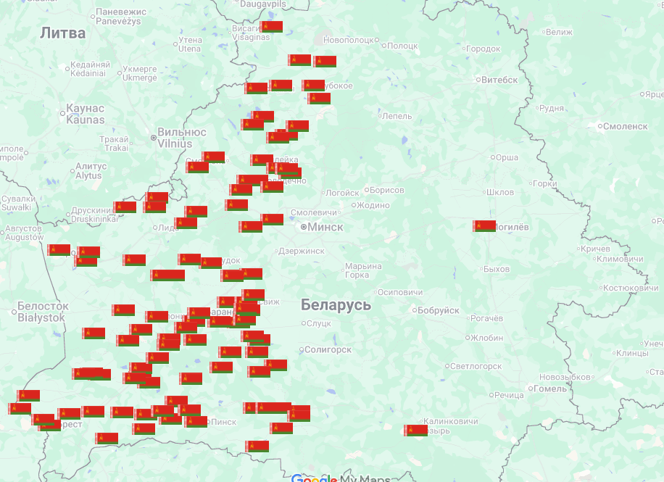
17 сентября в названиях улиц населенных пунктов Республики Беларусь

Slide 11

Указом Президента Республики Беларусь от 7 июня 2021 № 206
в нашей стране учрежден государственный праздник –
День народного единства, который отмечается ежегодно
17 сентября.

Slide 12
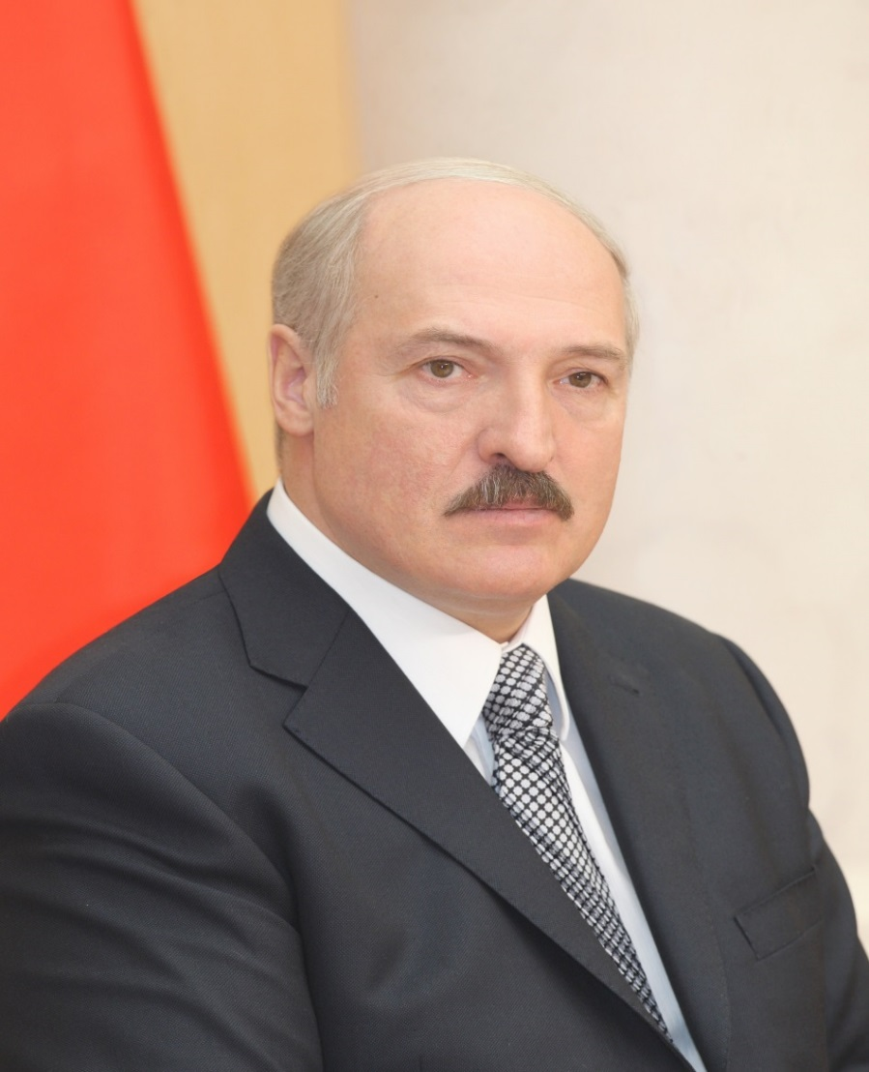
Историческое значение воссоединения белорусского народа
«Это событие на целых два года остановило безумный блицкриг нацистской Германии. Более того, повлияло на исход Великой Отечественной войны….. Если бы граница проходила тогда под Минском, Москва бы не устояла».
(из выступления Президента Республики Беларусь, Александра Григорьевича Лукашенко, на патриотическом форуме «Это НАША история!» 17 сентября 2022 года).

Slide 13

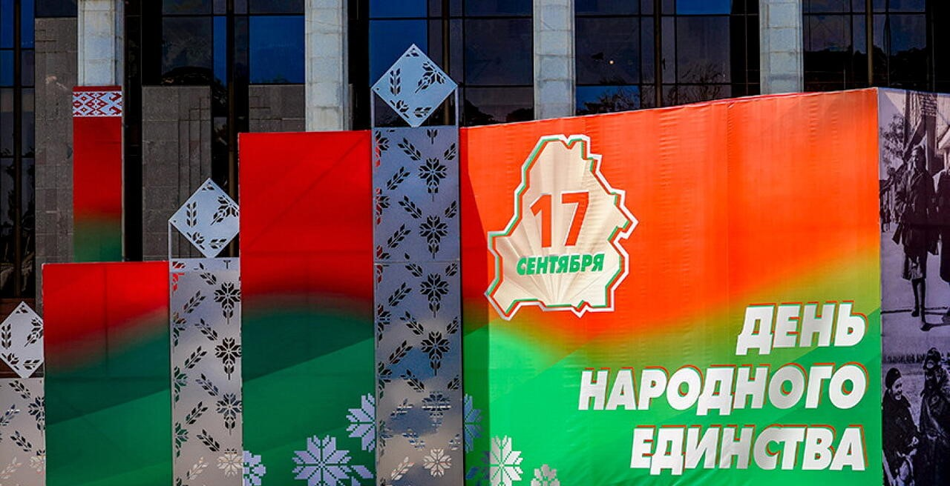
Историческое значение воссоединения белорусского народа
Беларусь 17 сентября отмечает самый молодой государственный праздник – День народного единства.
В 2025 году его отмечают в пятый раз.
Сегодня белорусский народ един в выборе стратегического курса на развитие сильной, суверенной и процветающей страны.
День народного единства подчеркивает преемственность поколений, незыблемость и самодостаточность белорусской нации и государственности.

Slide 14

